Slide 1
HYVINVOINTIA RUOASTA - TERVEELLINEN RAVINTO
TtM, laillistettu ravitsemusterapeutti
Hanna Partanen

Slide 2
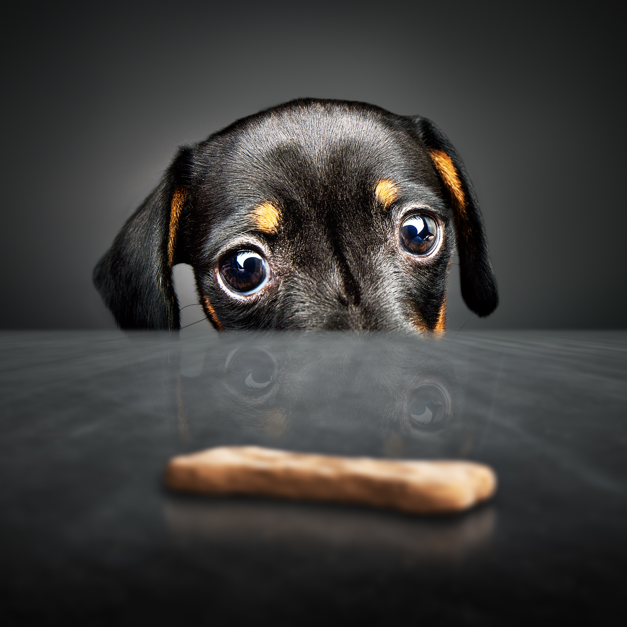
MITÄ RUOKA JA SYÖMINEN SINULLE MERKITSEE?

Slide 3
RUOKAVALION PERUSTA ON KUNNOSSA, KUN…
Syöt säännöllisesti 3-5 tunnin välein aterian tai välipalan
Useimmilla aterioilla on jotain kasvista/hedelmää/marjaa ja saat syötyä vähintään viisi kourallista ”heviä” päivässä
Osaat syödä itsesi sopivan kylläiseksi
Herkuttelet joustavasti kontrolloiden
Sitten voi tarkastella rasvanlaatua/suolaa/sokeria jne.

Slide 4
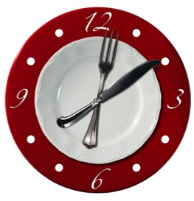
ATERIARYTMI
Ateria tai välipala 3-4 h max 5 h välein
Pitää paremmin annoskoon hallinnassa
Energiataso parempi
Illan kalori voi olla lihottavampi kuin aamun kalori
Vatsaoireita vähemmän
”Koneisto” pysyy käynnissä
Notes:
ToDo mitkä on ne myynnilliset seikat varsinkin yksilön puolelta?

Slide 5
MUUTOSTA PAREMPAAN ON JO TAPAHTUNUT, MUTTA…
Moni väittää, että suositukset ovat väärässä, sillä olemme nykyisin niin sairaita, mutta syömmekö todella suositusten mukaan?

Slide 6
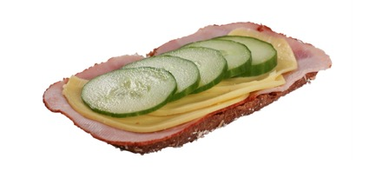
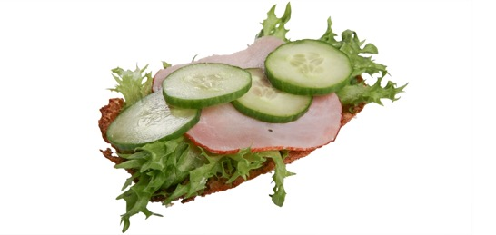
ANNOSKOOOLLA ON VÄLIÄ
280 kcal
172 kcal
91 kcal
Notes:
6

Slide 7
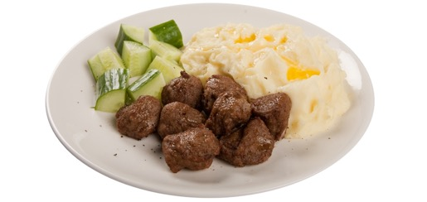
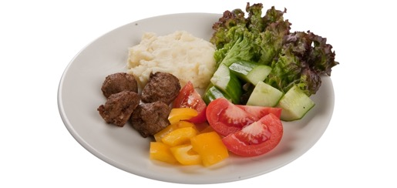
ANNOSKOOLLA ON VÄLIÄ
8 kpl pieniä lihapullia
3 dl perunamuusia+voisilmä
Kurkkua
620 kcal
4 kpl pieniä lihapullia
1,5 dl perunamuusia
salaattia ja vihanneksia
340 kcal
EROTUS: 280 kcal
Notes:
7

Slide 8
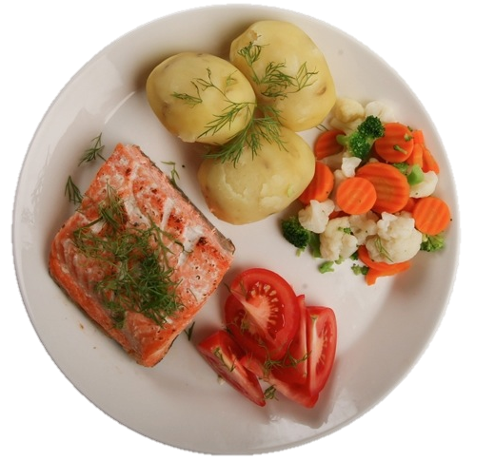
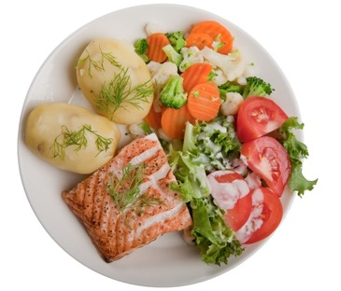
ANNOSKOOLLA ON VÄLIÄ
EROTUS: 270 kcal
Notes:
8

Slide 9
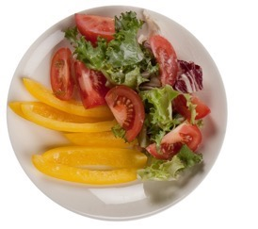
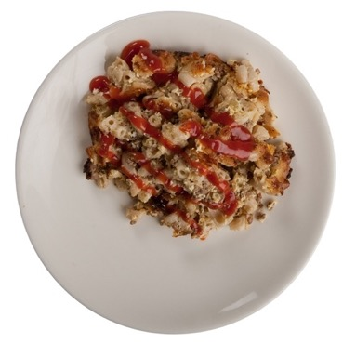
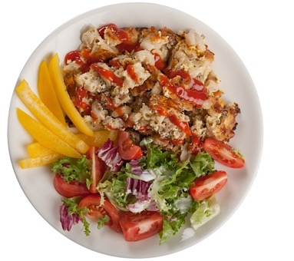
YHDEN LAUTASEN POLITIIKKA
450 kcal

Slide 10
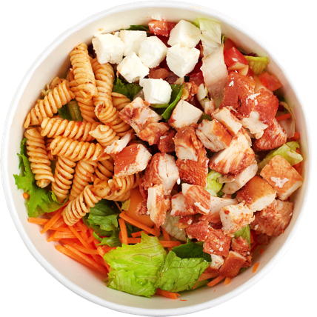
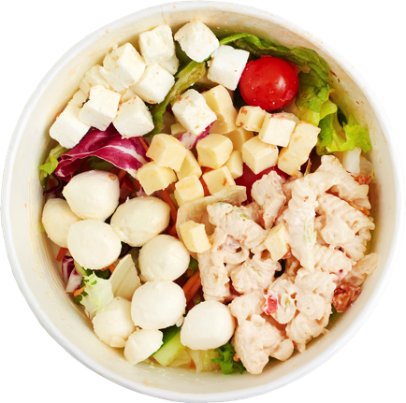
ANNOSKOOLLA ON VÄLIÄ
355 kcal
630 kcal
Notes:
10

Slide 11
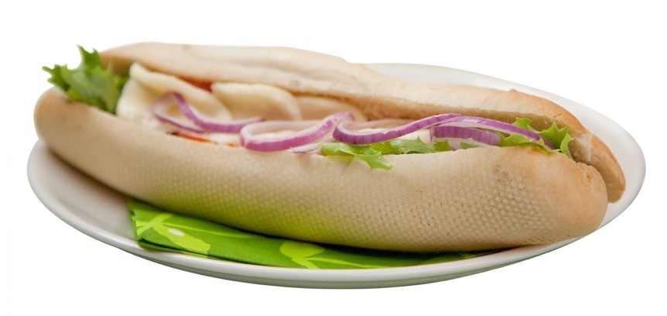
PIKAINEN PATONKI?
590 kcal

Slide 12
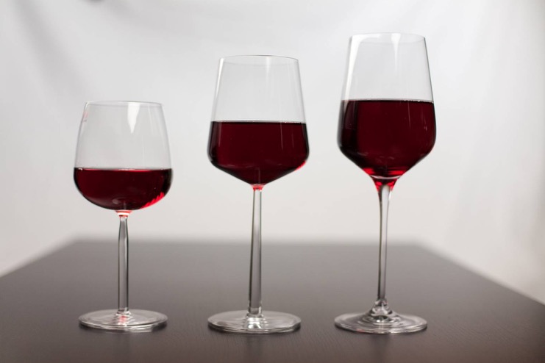
MIKÄ ON SINUN ANNOKSESI?
84 kcal
140 kcal
168 kcal
Notes:
ToDo mitkä on ne myynnilliset seikat varsinkin yksilön puolelta?

Slide 13
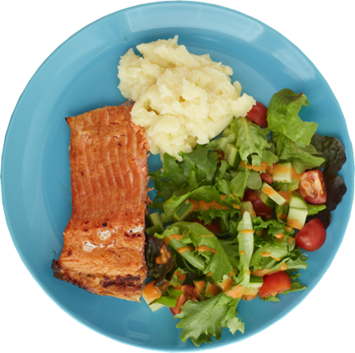
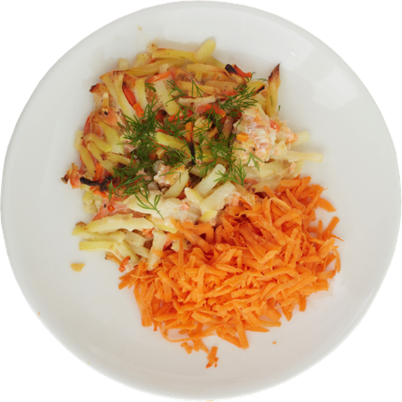
AI ETTÄ PALJON KASVIKSIA?
Kasviksia 75 g
eli 15% suosituksesta
Kasviksia 135 g
Eli 27% suosituksesta

Slide 14
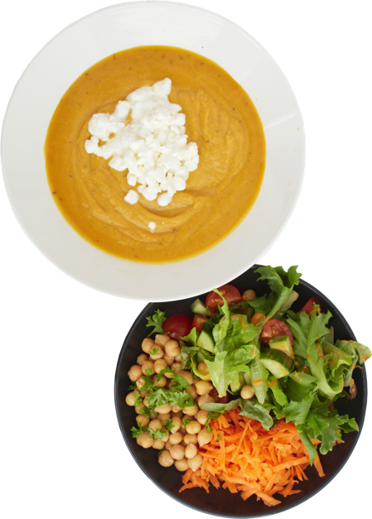
AI ETTÄ PALJON KASVIKSIA?
Kasviksia 320 g
Eli 65% suosituksesta

Slide 15
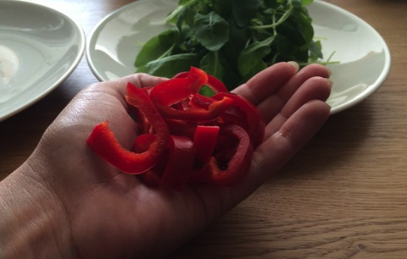
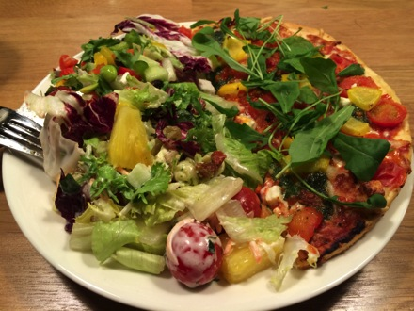
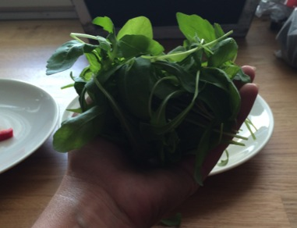
AI ETTÄ PALJON KASVIKSIA?
YHTEENSÄ
40 GRAMMAA KASVIKSIA…

Slide 16
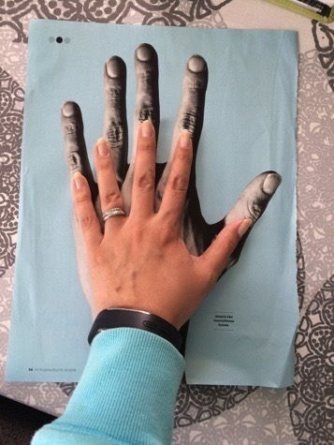
MITAKSI OMA KOURA
Uimari Ari-Pekka Liukkonen 208 cm

Slide 17
OSAATKO LOPETTAA ENNEN ÄHKYÄ?
Vielä nälkä Hieman nälkäinen Aika täysi Ähkyssä

Slide 18
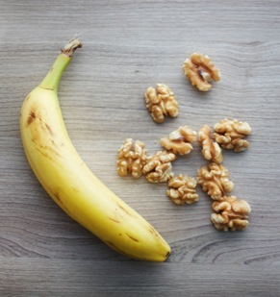
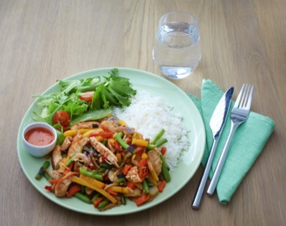
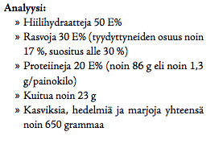
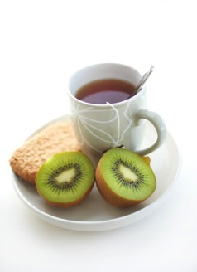
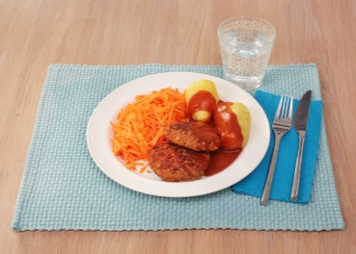
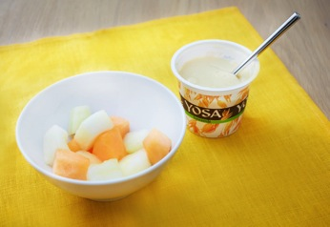
VATSAYSTÄVÄLLINEN PÄIVÄ

Slide 19
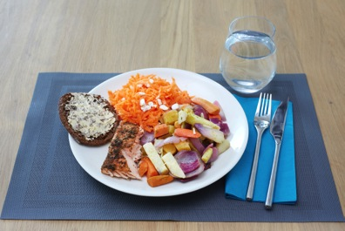
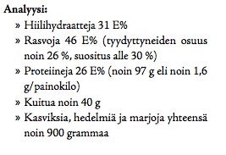
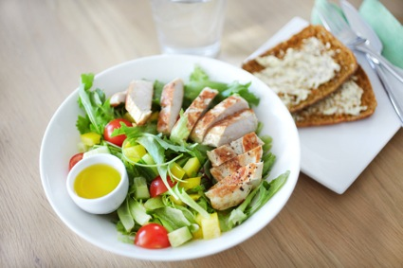
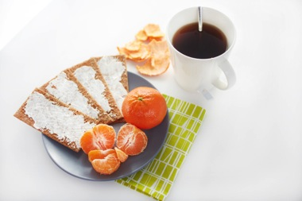
HIILIHYDRAATTITIETOINEN PÄIVÄ

Slide 20
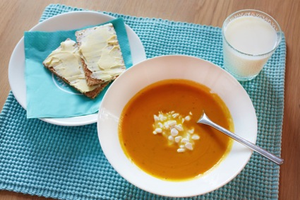
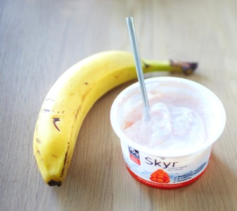
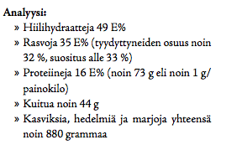
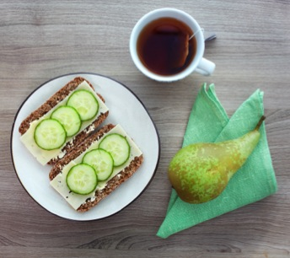
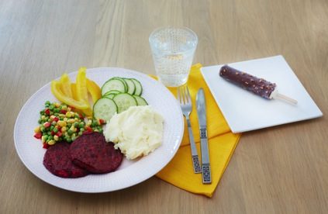
KASVISPÄIVÄ

Slide 21
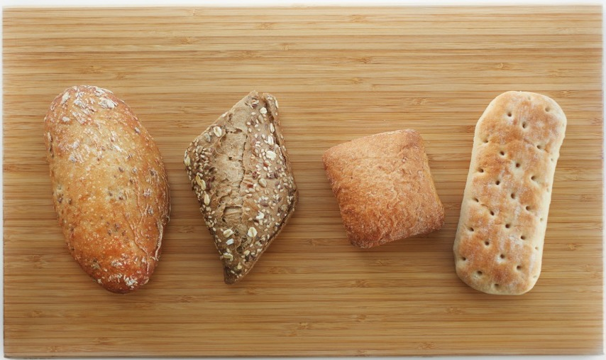
ÄLÄ TEE PÄÄTÖSTÄ VÄRIN PERUSTEELLA!
3,8 %
4,1 %
6,0%
7,0%

Slide 22
KIITOKSET MIELENKIINNOSTA!
MUISTAKAA, ETTÄ KOKONAISUUS RATKAISEE JA HYVIN VOI SYÖDÄ MONELLA ERI TAVALLA!
Hanna.Partanen@nutrifilia.fi

